Slide 1
Leoš Janáček
Lucie Kalandříková, 437491

Slide 2
Přelom století
Pozdní romantismus 1900 – 1920
Česká národní škola
Hudba 20 století – v období 1. světové války dvě větve hudby
Klasická větev
Avantgardní větev
Dílo Janáčka pochází až z 20 století,
Společnost: přelom 19. a 20 století vrcholí v Brně národnostní rozpory mezi českým a německým obyvatelstvem, převaha Němců v městské samosprávě končí v roce 1919

Slide 3
Život

Slide 4
Období studia
Narodil se 3.července 1854 v Hukvaldech (deváté z čtrnácti dětí)
1865 fundace pro hudebně nadané chlapce z chudých rodin při augustiniánském klášteře Králové na Starém Brně – modráčci (Pochod modráčků – dechový sextet Mládí)
Pavel Křížkovský
Gregor Johann Mendel
Cyril František Napp
1866 – úmrtí otce
1866 – 1869 německá reálka na Starém Brně
1869 – 1872 Slovanský ústav ku vzdělání učitelů

Slide 5
Další hudební vzdělání
Od 1872 zastupoval místo po Pavlu Křížkovském, který byl povolán do Olomouce
1873 – 1876 zvolen sbormistrem Řemeslnické besedy Svatopluk v Brně
Začal s komponováním, mužské sbory Orání a Nestálost lásky
1874 – 1875 studium na varhanické škole v Praze
1875 - návrat do Brna – vyučoval na učitelském ústavu (až do roku 1903)
Organizace brněnského koncertního života
Komponoval
1876 – 1888 – zvolen sbormistrem Filharmonické Besedy brněnské – díky němu se stala významným tělesem
Konec 70. let vyučoval Zdeňku Schulzovou na klavír – Zdenčiny variace
1879 – 1880 – konzervatoř v Lipsku a ve Vídni

Slide 6
Život zpátky v Brně
13. 7. 1881 - sňatek se Zdeňkou Schulzovou
7. 12. 1881 - založení varhanické školy
1882 – narození dcery Olgy
1884 – 1888 založil časopis Hudební listy – psal odborné články a recenze
1887 – 1888 – první opera Šárka (na text Julia Zeyera, práci musel odložit, dokončil ji v roce 1919)
1888 – ukončení spolupráce s Besedou brněnskou
1888 – začátek studia lidové hudby → neofolklorista
1888 – narození syna Vladimíra
1890 – úmrtí syna Vladimíra
1890 – Kytice z národních písní moravských
1894 – druhá opera Počátek románu, uvedena v brněnském Národním divadle

Slide 7
Kdy se stal slavným?
Organizoval nejen hudební, ale obecně kulturní dění v Brně
Člen výboru Družstva českého Národního divadla v Brně
Založil Ruský kroužek
Předseda Klubu přátel umění
1903 – úmrtí dcery Olgy
1894 – 1903 práce na opeře Její pastorkyňa, pražské Národní divadlo odmítlo operu uvést https://www.youtube.com/watch?v=7FOXEqvmcec
21.1.1904 – uvedení v brněnském Národním divadle
Květen 1916 – uvedení v pražském Národním divadle
Únor 1918 – uvedení Dvorní operou ve Vídni (překlad o němčiny Max Brod)
→ počátek Janáčkovy světové proslulosti
1924 – uvedení v Metropolitní opeře v New Yorku
1897 – začal zapisovat nápěvky mluvy
1904 – penze a začal navštěvovat Luhačovice
Setkání s básněmi Petra Bezruče → sbory Kantor Halfar, Maryčka Magdónova a 70 000 – věnované Pěveckému sboru moravských učitelů
„Já jdu po stopách tónů v životě tak,
jak se namanou na ulici, v salónu.“

Slide 8
Nejproduktivnější doba jeho života
1917 – přátelství s Kamilou Stösslovou (inspirace)
1919 – rektor Konzervatoře hudby v Brně
1925 – čestný doktorát Masarykovy univerzity
1927 – jmenován členem Pruské akademie věd
Belgický král Albert mu udělil Rytířský řád krále Leopolda
Červenec 1928 – odjel na Hukvaldy i s Kamilou
Převezen do sanatoria dr. Kleina v Moravské Ostravě se zápalem plic
12. srpna 1928 zemřel
O tři dny později pochován na brněnském Ústředním hřbitově
V tu chvíli v Brně vrcholila Výstava soudobé hudby

Slide 9
Instituce a festivaly s Janáčkem spojené
1881 založení varhanické školy v Brně → v roce 1919 konzervatoř
1947 – založena Janáčkova akademie múzických umění
1965 – otevření nové moderní budovy Janáčkova divadla
Od roku 2004 – festival Janáček Brno
Janáčkovy Hukvaldy
Nadace Leoše Janáčka
??? – Janáčkovo centrum – nový koncertní sál a sídlo Filharmonie Brno

Slide 10
Tvorba
Období přípravné: 1873 - 1888
Období zrání: 1888 - 1904
Období zralosti: 1904 - 1918
Období vrcholné syntézy:1918 - 1928

Slide 11
Období přípravné 1873 - 1888
Mužské sbory: Orání, Nestálost lásky
Klavírní tvorba: Zdenčiny variace
Opera: Šárka

Slide 12
Období zrání 1888 - 1904
Kytice z národních písní moravských → Moravská lidová poezie v písních
Valašské tance, Národní tance na Moravě, Královničky, Ukvalské písně, Rákoš Rákoczy,
Opera: Počátek románu, Její pastorkyňa

Slide 13
Období zralosti 1904 - 1918
Opery: Osud, Výlety pana Broučka
Sbory: Kantor Halfar, Maryčka Magdónova, 70 000, Otče náš,
https://www.youtube.com/watch?v=z8pfWDqzDVc
Symfonická hudba: Taras Bulba (Gogol)
Klavírní dílo:
Po zarostlém chodníčku
Sonáta 1905
demonstrace za zřízení české školy – úmrtí dělníka Františka Pavlíka, které Janáček sám viděl

Slide 14
Období vrcholné syntézy 1918 - 1928
Orchestrální: Balada Blanická, Lašské tance, Sinfonietta (věnováno Brnu) https://www.youtube.com/watch?v=BAmuvFglu0g
Opery: Káťa Kabanová, Příhody lišky Bystroušky, Věc Makropulos,
Z mrtvého domu
https://www.youtube.com/watch?v=Y5uQJ80sl_8
Smyčcový kvartet: Z podnětu Tolstého Kreutzerovy sonáty, Listy důvěrné
Glagolská mše, Zápisník zmizelého
Sbor při kladení základního kamene Masarykovy univerzity Brno
Capriccio – pro klavír levou rukou a komorní soubor (věnováno klavíristovi Otakaru Hollmannovi, který přišel za světové války o ruku)

Slide 15
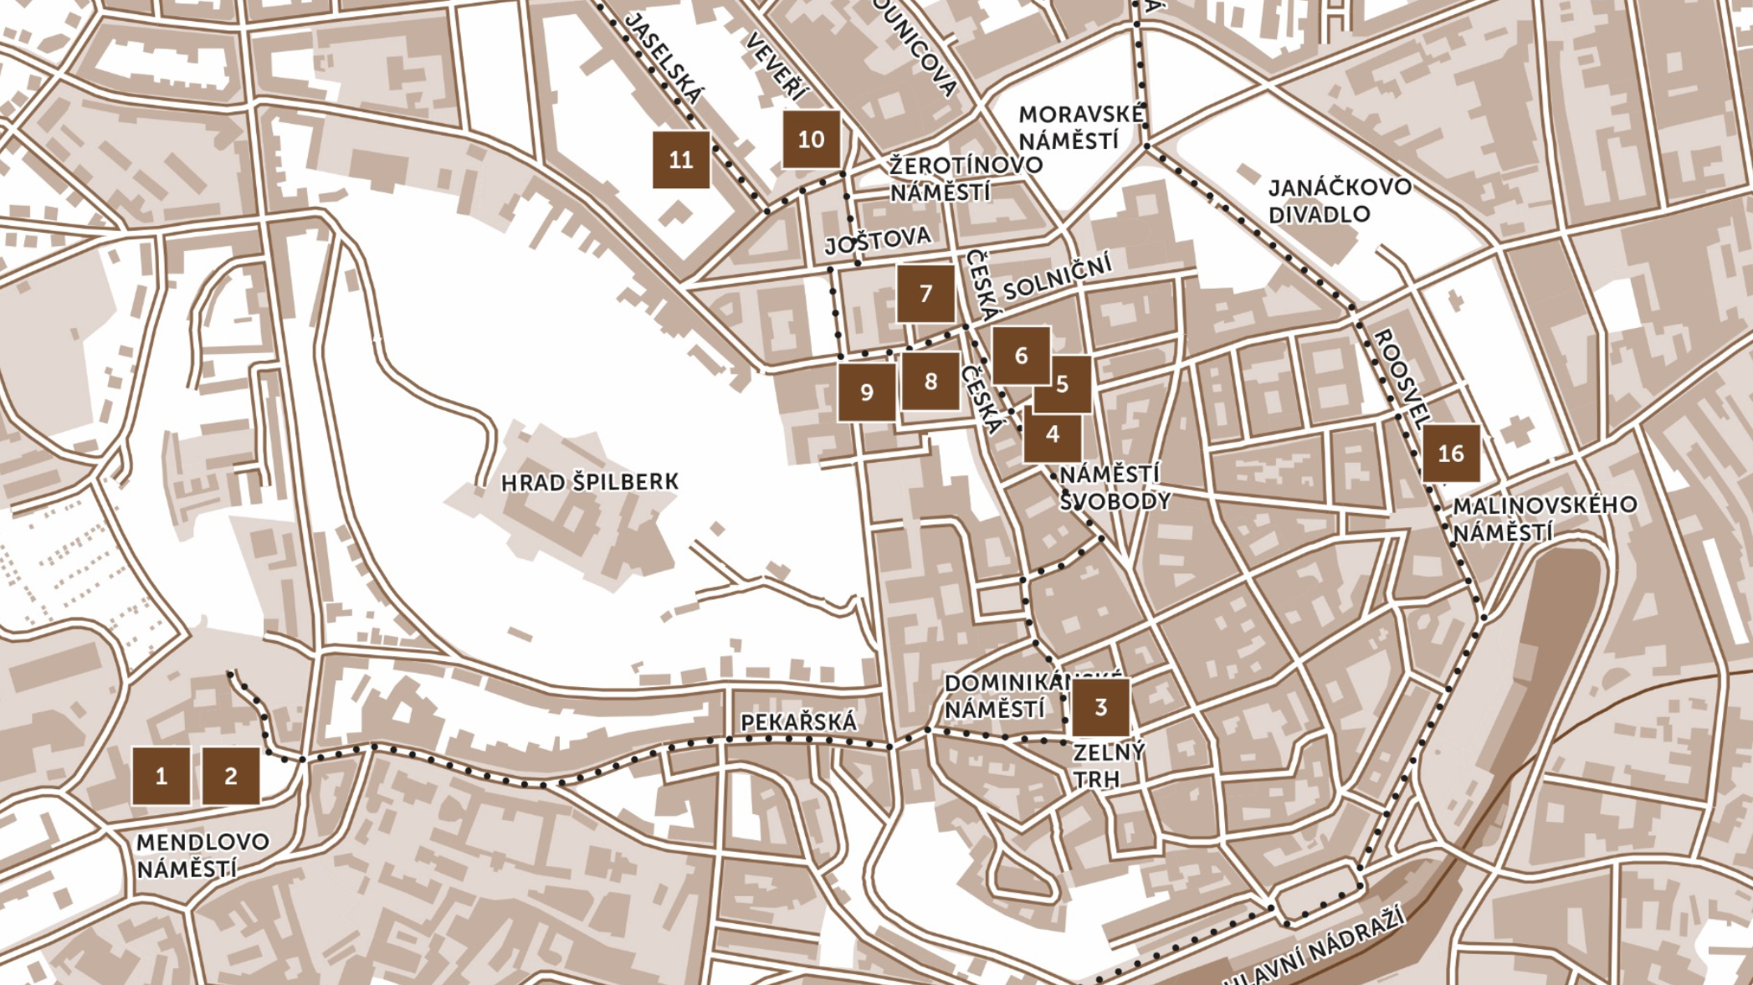
Stezka po stopách Leoše Janáčka
1. Augustiniánské opatství sv. Tomáše na Starém Brně
2. Mendlovo náměstí
Janáček zde žil celý život do svých 56 let
Nejprve na ulici Křížová, poté přímo na Mendlově náměstí

Slide 16
3. Zelný trh
Zde zapisoval řeč trhovců →nápěvky mluvy
Divadlo Reduta – jako mladý zde účinkoval
Josef Lídl – výroba hudebních nástrojů a obchod s klavíry

Slide 17
4. Stopkova plzeňská pivnice – oblíbené místo českého společenského a kulturního života
5. Palác Chlumeckých – Lidové noviny
6. Knihkupectví B&N – český podnik, Janáček zde objednával knihy a noty
Barvič měj také zájem o ruskou kulturu

Slide 18
7. U Polenků – scházela se zde společnost českých herců, studenti i novináři, Janáček zde oslavoval úspěchy
8. hotel Slavia – schůzky Ruského kroužku
9. Besední dům

Slide 19
10. České Národní divadlo v Brně na Veveří
11. Vesna – dívčí ústav

Slide 20
12. Chleborádova vila – Varhanická škola
13. Památník Leoše Janáčka

Slide 21
14. Sál Stadionu – Kounicova 20
15. Park Lužánky
Na fotce s žáky: Břetislav Bakala, František Rybka a Mirko Hanák

Slide 22
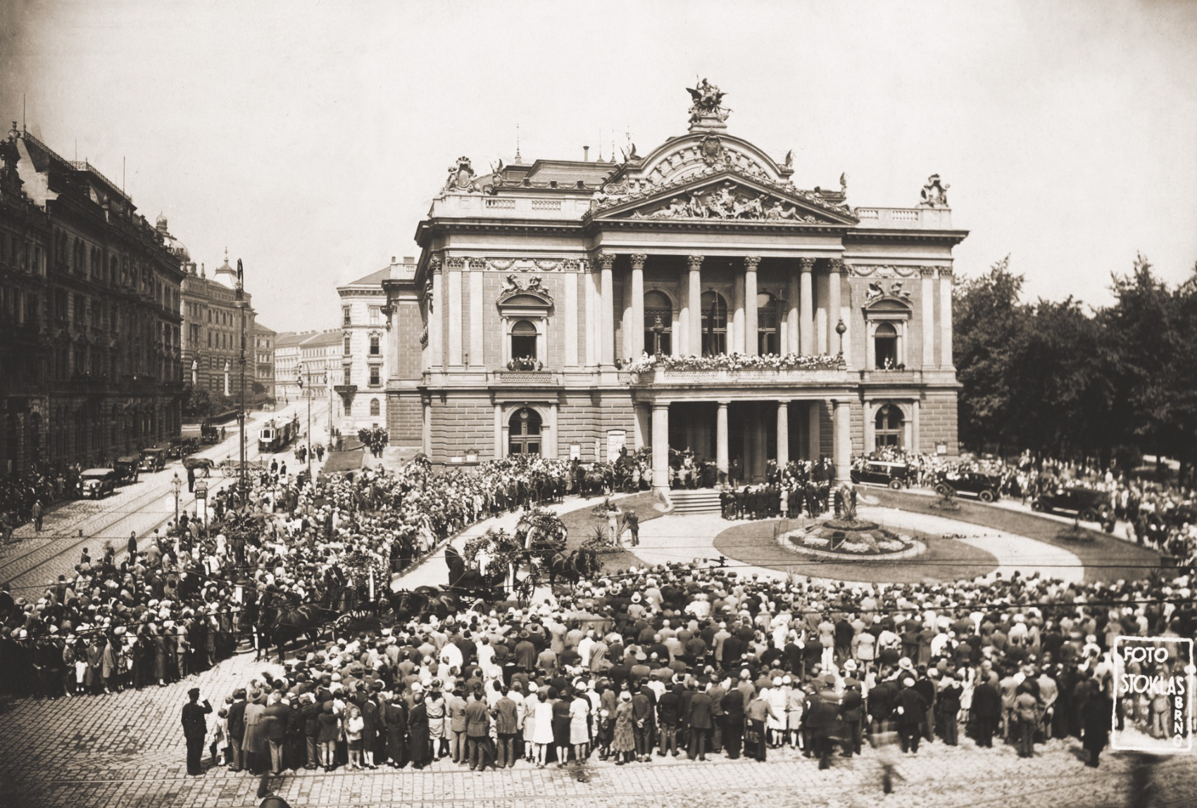
16. Mahenovo divadlo – 15. srpna 1928 poslední rozloučení ve foyer
19. Slovanský ústav ku vzdělání učitelů
20. Ústřední hřbitov města Brna

Slide 23
Další místa s Janáčkem spojená
Bílovice nad Svitavou
Benediktínské opatství v Rajhradě
Hukvaldy
Luhačovice

Slide 24
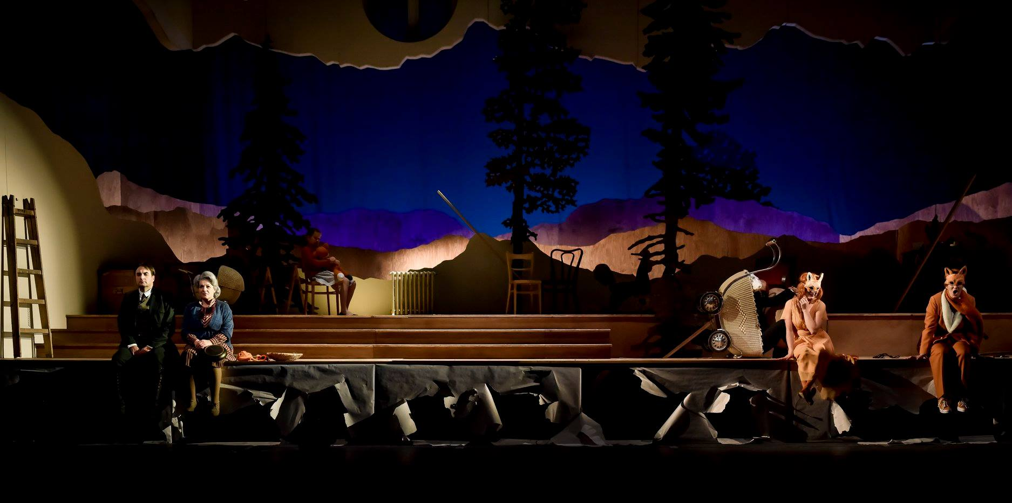
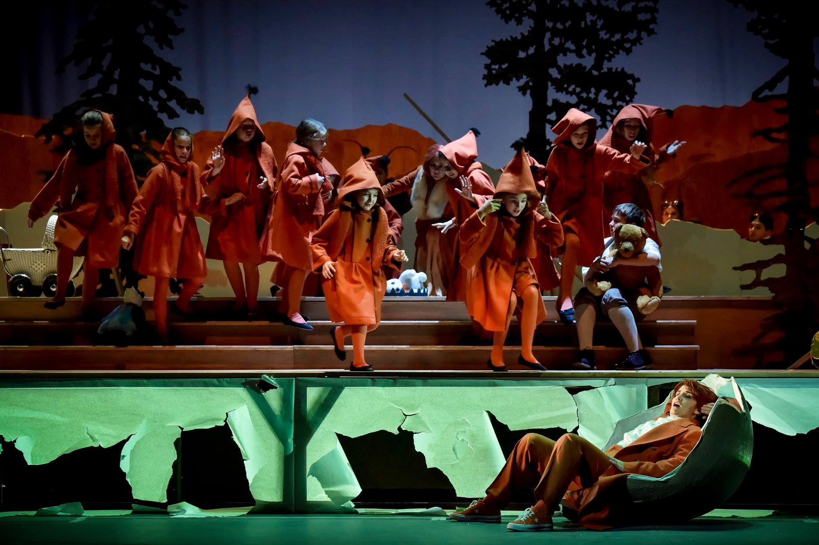
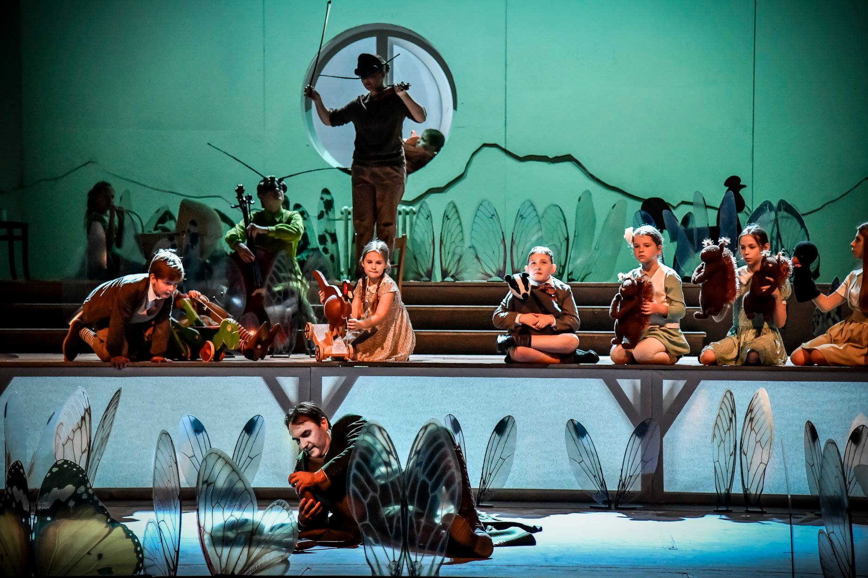
100 let MUNI
Slavnostní představení opery Leoše Janáčka Příhody lišky Bystroušky 28.1.2019

Slide 25
Zdroje
NAVRÁTIL, Miloš. Dějiny hudby: přehled evropských dějin hudby. Ostrava: Montanex, 2011. ISBN 978-80-7225-344-9.
HRČKOVÁ, Naďa. Dějiny hudby. V Praze: Ikar, 2007. ISBN 80-249-0808-5.
JANÁČEK, Leoš. Pohled do života a díla. Praha, 1921.
https://www.leosjanacek.eu/
http://www.janackovyhukvaldy.cz/
Obrázky:
http://www.pribor.cz/www/cz/hukvaldy/pamatnik-a-rodny-dum-leose-janacka/
https://www.lasska-brana.cz/cz/subjekt/atraktivity/pamatnik-leose-janacka
http://www.cestopisy.net/103-hukvaldy-leose-janacka-s-hradem-a-krasnou-oborou.php

